Slide 1
Chapter 23 Seviye Tasarımı (Level Design)
BTÖ 716 EĞİTSEL OYUN TASARIMI
Hazırlayan:
Volkan ULUÇINAR
Ders Sorumlusu:
Doç. Dr. Hakan TÜZÜN

Slide 2
SEVİYE TASARIMI
Seviye Tasarımı
Giriş
Farklı Oyunlarda Seviyeler
Seviye Ayırma
Seviye Sırası
Bir Seviyenin Bileşenleri
Seviye Akışı
İyi Bir Seviyenin Elementleri
Seviye Tasarımı Süreci
Seviye Tasarımını Kim Yapar?

Slide 3
Giriş
Seviye Tasarımı
Oyun tasarımının temelinde insan arzuları ve içgüdüleri yatar. (Tetsuya Mizuguchi)
Günümüzde bilgisayar oyunlarının kapsamı ve boyutları çok fazla genişlemiştir.
Belli görevleri eskiden sadece bir kişi yapabilirken şimdi ise birçok kişi birlikte yapması gerekmektedir.
Bir proje için gereken seviye tasarımcılarının sayısı projede kullanılan seviyelerin güçlük ve karmaşıklığıyla doğru orantılıdır.
Örneğin çok detaylı bir yapıya sahip 3D bir oyunda tasarımcı başına en fazla bir adet seviye verilirken, daha basit düzeyde 2D bir oyunda tasarımcı başına birkaç seviye verilebilir.

Slide 4
Seviye Tasarımı
Giriş
Seviye tasarımı bir oyunun farklı tüm bileşenlerinin bir araya geldiği yerdir.
Seviyelerin inşa edilebilmesi için seviye tasarımcısının oyunun motorundan, sanatsal yönünden ve oyun mekaniğinden faydalanması gerekir.
Bu nedenle seviye tasarımı oyundaki problemlerin en fazla göründüğü yerdir.
Seviye tasarımcısının işi büyük sorumluluk gerektirir.

Slide 5
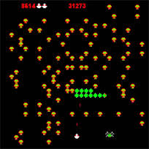
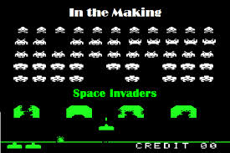
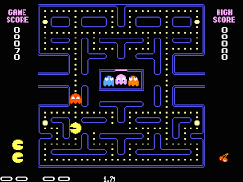
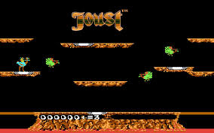
Farklı Oyunlarda Seviyeler
Seviye Tasarımı
Centipede veya Space Invaders gibi bir çok klasik arcade oyunlarda oyun tamamen tek seviye üzerinde ilerlerken,
Pac-Man veya Joust gibi oyunlar ise oyun mekaniğini uzatmak için oyun dünyasında çeşitlilikler ve zorluklar sunar.

Slide 6
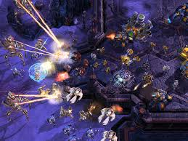
Farklı Oyunlarda Seviyeler
Seviye Tasarımı
Pac-Man’de farklı labirentler farklı seviyeleri oluşturur.
Joust’da ise farklı seviyeleri oluşturmak için oyunun dünyasında basit değişiklikler yapılmıştır.
StarCraft gibi mücadele bazlı bir strateji oyununda seviyeler, oyuncuların haritalar eşliğinde başarması gereken hedefler doğrultusunda tanımlanır.
Örneğin; oyundaki bir seviye
Protoss’a karşı Terrans’ı belirli bir
süre içerisinde savunmak olabilir.

Slide 7
Farklı Oyunlarda Seviyeler
Seviye Tasarımı
Ya da yarış oyununda bir seviye oyundaki mevcut pistlerden biri olabileceği gibi, bir spor oyununda da farklı bir stadyum olabilir.
Civilization ve Simcity gibi oyunlarında seviyeleri vardır, fakat bir oyuncunun oyunu tek bir düzeyde, aynı yerde gerçekleşir.
Oyunun başlangıcında temel bir seviye vardır. Bu seviye rastgele oluşumlara imkan veren çok dikkatli tasarlanmış kurallardan oluşur. Ve bundan sonra oyunun seviyesini oluşturmak büyük ölçüde oyuncunun sorumluluğuna verilmiştir.
Örneğin aynı noktadan başlayan iki oyuncu aynı sürede oyunda yaptıkları müdahale ya da hamlelerle farklı seviyelere ulaşmış olabilir.

Slide 8
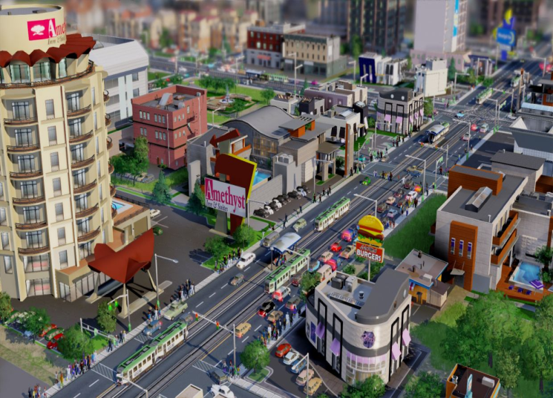
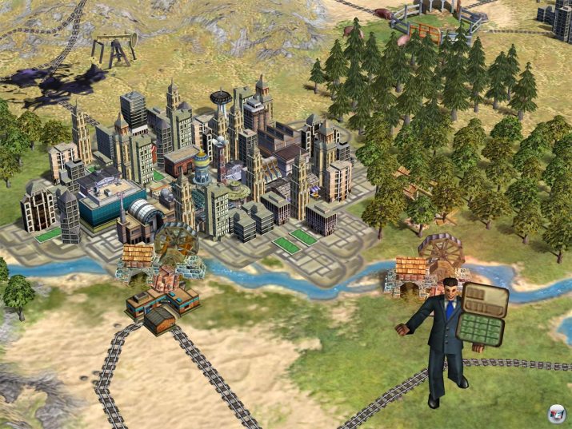
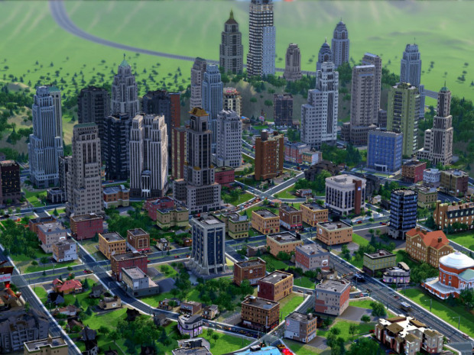
Seviye Tasarımı
Civilization
Simcity

Slide 9
Seviye Ayrımı
Seviye Tasarımı
Çocuk oyun oynarken annesi akşam yemeği için çağırdığında, büyük olasılıkla o çocuk oynadığı level’ı bitirip öyle gelmek için annesine yalvaracaktır.
Oyuncular genellikle oyunu bir level’ı tek seferde bitirmek için oynarlar.
Konsol oyunlarında oyuncular sıklıkla oyunlarını sadece seviye aralarında kaydederler.
Seviye sonları seviye içerisinde daha fazla öneme sahip yerlerdir.

Slide 10
Seviye Ayrımı
Seviye Tasarımı
Dikkatli bir şekilde düzenlenen seviyeler bir gerilim veya heyecan serisi şeklinde ayarlanır ve oyuncuların duygusal olarak kendi deneyimlerini yaşaması için serbest bırakma anları olur.
Oyuncular en sonunda seviyeyi bitirdiklerini gördüğünde oyun içerisinde önemli ölçüde başarılı olduğunu bilir ve kendisiyle gurur duyar.
Özellikle gündelik oyunlarda oyun sırasında bir yükleme ekranı görmektense bir seviye geçiş ekranı görmek daha az sıkıcı olur.
İyi bir tasarımcı oyunda bellek kısıtlamalarının yaşandığı yerleri alır ve uygun şekilde seviyeleri oluşturmak için, oyunu eğlenceli ve ilgi çekici hale getirebilecek mevcut boşluklara yerleştirir.

Slide 11
Seviye Ayrımı
Seviye Tasarımı
Half-Life seviye ayrımları için ilginç bir örnektir.
Valve takımı oyuncular için daha sorunsuz bir deneyim sunmak istiyordu fakat kısıtlı Quake teknolojisini kullanıyorlardı.
Quake 30 veya daha fazla seviyeden oluşuyor ve her birinin yüklenmesi oldukça fazla zaman alıyordu.
Valve programcıları şöyle bir sistem ortaya çıkardılar; eğer seviyeler yeteri kadar küçük olursa her bir seviye 5 saniyeden daha az sürede yüklenebilecektir.
Bu kapsamda tasarlanan seviyeler arasındaki alanlar çok benzer ya da özdeş bir yapıya sahip olduğu için oyuncular bu iki seviye arasındaki geçişin ekranda görünen küçük bir mesajla bildirilmese neredeyse farkında bile olamıyor.
Bu da oyunculara daha sorunsuz bir oyun deneyimi sunuyor.

Slide 12
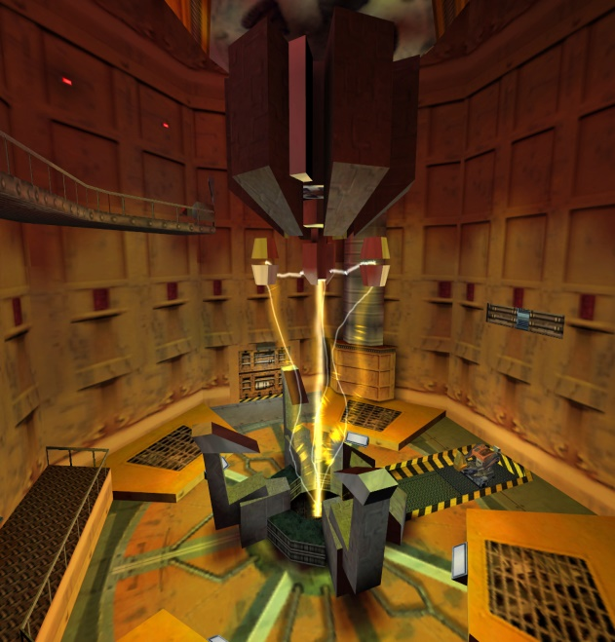
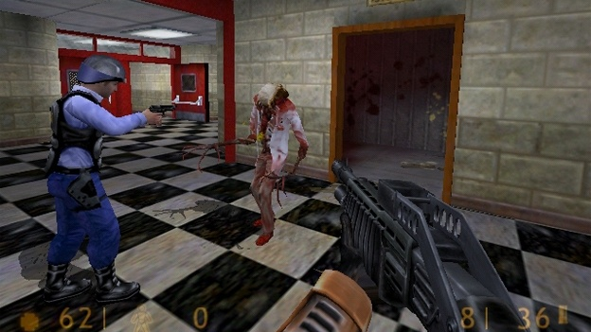
Seviye Ayrımı
Seviye Tasarımı
Half-Life tasarım takımı seviye ayrımlarını teknolojinin belirlediği yerler yerine hikaye anlatımlarını küçük birimlere ayırarak en uygun noktalarda yapmıştır.
Half-Life gibi sürükleyici bir oyunda ideal olan yükleme sürelerini tümüyle çıkartmak olacaktır.

Slide 13
Seviye Sırası
Seviye Tasarımı
Seviye sırası oyunun akışı için çok önemlidir.
Örneğin bütün stratejik seviyeleri ilk sıraya koymak ve sonlara da bütün aksiyon yönlü seviyeleri sıralamak oyunu ortadan ayrılmış iki çok farklı oyun gibi gösterecektir.
Seviye sırası oyuncuların da beklentileri üzerine dengeli bir dağılım seklinde olması gerekir.
Örneğin bir oyunda 30 seviye ve 6 dev canavar varsa, bu canavarların 5, 10, 15, 20, 25 ve 30. seviyelere dengeli bir şekilde yerleştirilmesi mantıklı olacaktır.
Tabi bu seviyelerin arası bir iki seviye değişebilir, küçük farklılık gösterebilir.
Fakat ilk 24 seviye sakin ve canavarsız geçerken son 6 seviyede oyuncuyu tamamen canavarlarla savaşmak zorunda bırakmak uygun bir yöntem değildir.

Slide 14
Seviye Sırası
Seviye Tasarımı
Örneğin ilk seviyeler daha kısıtlı olabilir, seviyeler geçildikçe daha geniş yapılar ve daha fazla canavar çıkabilir.
Benzer şekilde ilk seviyeler daha basit, sonraki seviyeler daha zorlayıcı olabilir.
Ayrıca Doom veya Suffering gibi oyunlarda seviyelerin sırasında kolay kolay değişiklik yapılamaz, çünkü seviyeler oyunun hikayesine sıkı sıkıya bağlıdır. Seviyelerin sırasındaki değişiklik oyunun hikaye bütünlüğünü bozabilir.

Slide 15
Bir Seviyenin Bileşenleri
Seviye Tasarımı
Aksiyon
Araştırma/Keşif
Bulmaca Çözme
Hikaye Anlatımı
Estetik
Tümünü Dengeleme

Slide 16
Bir Seviyenin Bileşenleri
Seviye Tasarımı
Oyunun focusundan kopmadan her seviyede neyin ön plana çıkartılacağının belirlenmesi gerekir.
Her seviyede farklı noktalara değinilebilir, oyuncu farklı amaçlara yönlendirilebilir fakat focus’dan ayrılmamak kaydıyla.
Bir seviyede sığınmak ve korunmak amaç olabilirken, diğer seviyede çarpışmak veya dövüşmek amaç olabilir.
Karo tabanlı 2D StarCraft gibi bazı oyunların seviyelerinde sorunlar çıkarsa seviye düzeninde önemli değişiklikler yapmak kolay olabilir, fakat Unreal motoru kullanılarak hazırlanan 3D bir oyunda köklü değişiklikler yapmak çok büyük emek ve çaba gerektirir.

Slide 17
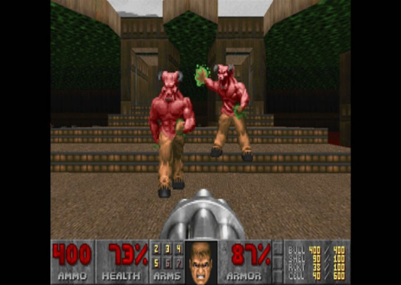
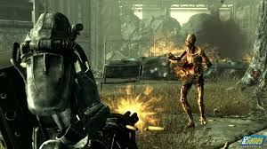
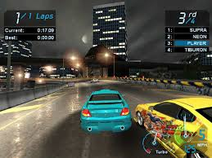
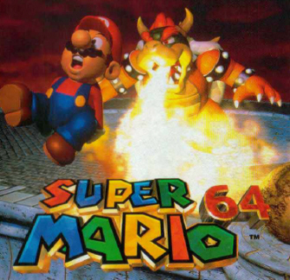
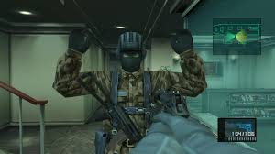
Bir Seviyenin Bileşenleri Aksiyon
Seviye Tasarımı
Bir seviyede en belirgin bileşen aksiyondur.
Bazı macera ve puzzle oyunları haricinde hemen hemen bütün oyunlar aksiyon içermektedir.
Örneğin Doom’da bir tetikçi tarafından şeytanların öldürülmesi, Super Mario 64’te mantarların patlatılması, Fallout’da mutantların, Metal Gear Solid’de muhafızların öldürülmesi ve Need For Speed gibi yarış oyunları rakiplere karşı daha fazla hız yapma gibi aksiyonlar içerir.

Slide 18
Bir Seviyenin Bileşenleri Aksiyon
Seviye Tasarımı
Bir seviye tasarımcısının en önemli işlerinden biri de;
Seviye içerisinde aksiyonun ne kadar olacağı?
Seviyenin yüzde kaçında aksiyon dolu ve heyecan verici kısımların olacağı?
Aksiyon hızının ne derecede olacağı (yavaş, hızlı yada duraklamalı)?
Oyuncunun kaç tane çarpışma veya dövüş ile karşılaşacağı?
Oyuncuya sürekli ölüm korkusu ile adrenalin mi pompalanacağı yoksa arada molalar mı olacağı?
gibi aksiyon miktarlarını konu alan soruların cevapları tamamen oyunun türüne ve yapısına bağlıdır fakat tasarımcı bunlar hakkında net bir fikre ihtiyaç duyacaktır.

Slide 19
Bir Seviyenin Bileşenleri Araştırma/Keşif
Seviye Tasarımı
Oyuncu sıcak savaşın, çatışmanın, yani bir aksiyonun içinde olmadığında ne yapacak?
İki aksiyon seti arasında sadece bir köprü sağlamak yerine, araştırma/keşif uygun bir şekilde tasarlanırsa oyuncular için çok eğlenceli olabilecektir.
Tomb Rider ve Super Mario Bros. oyunları buna güzel birer örnektir.
Bu alanların eğlenceli olup olmadığına dair ilk gözlemciler veya playtester’lardan sürekli geri bildirim almak oldukça önemlidir.
Burada kritik soru: bir level’da oyunculara herşey açıkça sunulacak mıdır yoksa oyuncunun gerekli bir şeyi bulmadan önce belli noktalarda gezinip biraz araştırma yapması mı gerekecektir?

Slide 20
Bir Seviyenin Bileşenleri Bulmaca Çözme
Seviye Tasarımı
Oyuncu başarılı olmak için;
Kapıları hangi sırada açması gerekiyor?
Ya da bir kapıyı açmak için düğmeye mi basması gerekiyor yoksa bir anahtar mı bulması gerekiyor?
Bir sonuca ulaşmak için gizlenmiş cihazlar olabilir ve bu cihazları oyuncunun bulması gerekebilir.
Belki de bir lazer ışını vardır ve oyuna devam etmek için bu ışının başka bir yöne çevrilmesi gerekebilir. Bu durumda oyuncunun basit düzeyde fizik kuralları dahilinde kafa yorması gerekir. Örneğin bir ayna bulup onu uygun bir şekilde ışının önüne yerleştirip lazeri doğru noktaya yönlendirebilir.
Oynadığımız Half-Life oyununda bulmaca çözme bileşenine oldukça fazla örnek vardı.
Kapı açma, silah bulma, verilen görevi yerine getirme, gidilecek yolu bulma vb.

Slide 21
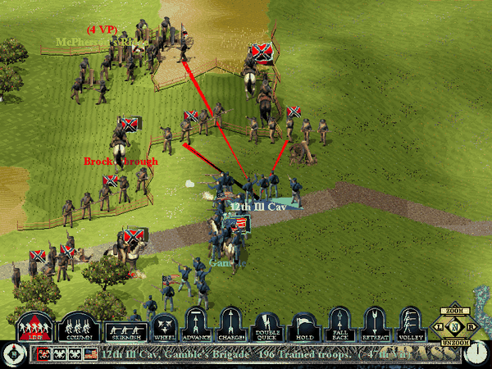
Bir Seviyenin Bileşenleri Hikaye Anlatımı
Seviye Tasarımı
Gettysburg gibi tarihsel oyunlarda oyun mekaniği tarihten belli bir hikayeye sıkı sıkıya bağlıdır.

Slide 22
Bir Seviyenin Bileşenleri Hikaye Anlatımı
Seviye Tasarımı
Hikayeli oyunlarda seviyelerle hikayenin uygun bileşimi çok önemlidir.
Bu oyunlarda seviyeler oyunun hikayesini anlatan tamamlayıcı birer parçasıdır.
Bu oyunlarda oyuncuların seviyedeki karakterlerle iletişime geçme veya sohbet etme gerekliliği olabilir.
Örneğin; Half-Life ve neredeyse tüm RPG oyunları.
Hikayeye her ne kadar bağlı kalınması ve fazla dışına çıkılmaması gerekse de seviye tasarımcısının en iyi seviye düzenini yaratabilmesi için, hikaye tasarımcıya yeterli miktarda serbestlik de vermelidir.

Slide 23
Bir Seviyenin Bileşenleri Estetik
Seviye Tasarımı
Diğer tüm bileşenleri hallettikten sonra sıra seviyenin görüntüsünün ve seslerinin estetikliğine gelir.
Seviye tasarımcılarının çalışmalarının arkasında aslında sürekli zihinlerinde tuttukları bu bölüm vardır.
Oyunun hikayesinin ihtiyaçlarına uygun, iyi görünen, iyi oynanan ve hızlı işleyen orta zemin bir seviye düzeni her zaman vardır.
Oyunun ses ve görüntü efektleriyle, görsellikleriyle albenisi olmalıdır.
Fakat bu özellikler kaliteli bir oyunun yerine kullanılmamalıdır. Yani oyunun kalitesinden ödün verip estetiği ön plana çıkartılmamalıdır.

Slide 24
Bir Seviyenin Bileşenleri Estetik
Seviye Tasarımı
Bir seviye oluşturulurken öncelikle oyun mekaniğinin ve dinamiğinin kolaylıkla test edilebilmesi ve gerekli ayarların tekrar yapılabilmesi adına daha az vakit harcamak için gerçek nesnelerin yerine (sandalye, dolap, masa, kanepe vb.) öncelikle bu nesnelere benzeyen geometrik şekiller, kutular vb. koyulabilir.
Oyunun tüm mekanizmaları sorunsuz bir şekilde çalıştıktan sonra bu geometrik şekillerin yerine uygun boyutlarda gerçek nesne görüntüleri eklenmelidir.
Estetiksel düzenlemelerin yapılması çok zaman alıcı bir bölümdür.

Slide 25
Bir Seviyenin Bileşenleri Estetik
Seviye Tasarımı
Örneğin, sırasıyla oynanabilir bir seviye yapmak için seviye yapısı oyuncunun
nerede olması gerektiğini,
nereye gidebileceğini ya da gidemeyeceğini,
hangi rampadan çıkıp çıkamayacağını,
hangi nesneleri kullanıp kullanamayacağını,
ışıklı yönlendirmeler, uyarılar, tabelalar ile görmesi veya görsel algılarla hissetmesi mümkün olacak şekilde ortaya koymalıdır.

Slide 26
Bir Seviyenin Bileşenleri Tümünü Dengeleme
Seviye Tasarımı
Güzel, kaliteli bir oyun seviyesinin ortaya çıkması için tüm bu bileşenlerin en iyi şekilde birbirleriyle uyumlu ve dengeli olması gerekir.
Bu da seviye tasarımcısının ne kadar büyük bir sorumluluğa sahip olduğunu gösterir.

Slide 27
Seviye Akışı
Seviye Tasarımı
Super Mario 64, Tom Rider veya Doom gibi aksiyon/macera oyunlarında;
İşlevler, karakterler, düşmanlar seviye tasarımcı tarafından sabit bir şekilde ayarlanmıştır,
Oyuncu bu seviyeleri her oynadığında aşağı yukarı hep aynı deneyimleri yaşar,
Seviye akışı bir başlangıç noktasından bitiş noktasına doğrusal bir şekilde tasarlanmıştır, ya da A noktasından B noktasına nasıl gidileceğine dair ufak birkaç seçim hakkı verilmiştir.
RPG türü oyunlarda ise;
Seviye tasarımcısının aklında oyuncunun dolaşacağı yerler, gideceği yollar her ne kadar belirli kısımlardan oluşsa da, amaç oyuncuya doğrusal olmayan bir ortam sunmaya çalışmaktır.

Slide 28
Seviye Akışı
Seviye Tasarımı
WarCraft veya Civilization gibi strateji oyunlarındaki seviye akışları ise daha az tanımlanmış birimlerden oluşur.
Örneğin haritadaki farklı bölgeler doğru kullanıldığında özel avantajlar sağlayabilir,
Savaşlar bir bölgede başlayıp başka bir bölgeye taşınabilir veya oyuncu ve rakiplar tarafından haritanın hiç keşfedilmemiş kısımlarında olabilir.
Bu tür haritalardaki oyun mekaniği aksiyon/macera oyunlarındakine göre çok daha az tahmin edilebilir düzeyde ve seviye akışı daha belli belirsizdir.

Slide 29
Seviye Akışı
Seviye Tasarımı
Kısaca oyunları genel olarak iki tür seviye akışı altında toplayabiliriz.
Doğrusal seviyeler (aksiyon/macera, rol yapma ve yarış oyunları)
Doğrusal olmayan seviyeler (strateji, spor, ve multi-player death-match oyunları)
Eğer tasarımcı yeterli yaratıcılığa sahip ve gerekli çabayı da gösterirse, bu iki tür seviye arsında keskin bir ayrım yapmaz ve oyun mekaniğini daha ilginç ve değişik hale getirmek için iç içe geçmiş bir şekilde tasarlayabilir.

Slide 30
İyi Bir Seviyenin Elementleri
Seviye Tasarımı
Oyuncular belli bir noktada sıkışıp kalmamalı
Seviye tasarımcısı kendi kendine sürekli ‘oyuncular bunu denerse ne olur, şunun denerse ne olur?’ diye soru sormalıdır.
Alt hedefler anlaşılabilir, net olmalı ve bunlar ana hedefe katkı sağlamalıdır.
Amaç bir karışıklık yaratmak olmadıkça işaretler oyuncuları doğru noktalara ve anlaşılır bir şekilde yönlendirmelidir.
Net ve açık bir şekilde kurulan kritik yollar oyuncunun kafa karışıklığını önlemek adına iyi bir yöntemdir. Yani gidilmesi gereken kritik yollar belirgin olmalıdır.

Slide 31
İyi Bir Seviyenin Elementleri
Seviye Tasarımı
Oyuncuya seviye içerisinde sınırlı geri dönüşler verilmelidir.
Oyuncunun ilk başarısı çok önemlidir, oyuncuya ilk baştan başarısızlık duygusu veya hayal kırıklığı yaratmak oyunu bırakmasına sebep olabilir.
Gezilebilir ve geçilebilir alanlar, yollar oyuncunun anlayacağı şekilde açıkça belirtilmelidir.
Oyunculara seçim hakkı verilmeli, seçenekler sunulmalıdır.

Slide 32
Seviye Tasarımı Süreci
Seviye Tasarımı
Bu süreç tasarımcıdan tasarımcıya oldukça değişiklik gösterebilir. Ama kitapta ele alınan bir süreç şu şekildedir.
1. Başlangıç/Ön Hazırlık
Oyundaki fonksiyonlar ve hareketler tanımlanmalıdır.
2. Kavramsal ve Kabataslak Anahat
Burada kağıt üzerinde skeçler ve senaryolar şeklinde basit çizimler ve planlar yapılabilir.
3. Temel Mimari Yapı
Seviye temel düzeyde geometrik şekillerle oluşturulup temel hareketler test edilebilir.
4. Eğlenceli Olana Kadar Yapıyı Düzeltmek
5. Temel Oyun Mekaniği
Bu noktada oyun mekaniği uygulanmaya başlanır.
Oyuncunun hangi hareketleri yapacağı, yapamayacağı, hangi imkanlara veya kısıtlamalara sahip olacağı gibi konular uygulamaya geçirilir.

Slide 33
Seviye Tasarımı Süreci
Seviye Tasarımı
6. Oyun Mekaniğini Eğlenceli Olana Kadar Düzeltmek
7. Seviyeyi Estetik Olarak Güzelleştirmek
8. Oyunu Test Etmek

Slide 34
Seviye Tasarımını Kim Yapar?
Seviye Tasarımı
Günümüzde bir çok oyun geliştirme stüdyoları hala ‘1 seviye 1 tasarımcı ‘ seviye tasarım metoduyla çalışmaktadır.
Bir seviyede baştan sona tutarlılık olması için bu güzel bir yöntemdir.
Fakat tek yöntem bu değildir, yine bir çok geliştirici ‘takım’ metodunu da benimser.
Özellikle büyük çaplı oyun projelerinde bir seviye içerisindeki görüntü, ses, efekt, ışıklandırma gibi her farklı alanda uzman tasarımcılar bir arada çalışır.
Tabi bu yaklaşım tasarımcılar arasında çok güçlü bir iletişim gerektirir. Daima birbirleriyle etkileşim içerisinde olmalıdırlar.
Bu takımlara kaliteyi çok daha üst düzeye çıkartmak için profesyonel sanatçılar da katılabilir.
Böyle kalabalık takımları yönetmek oldukça zordur, fakat iyi yönetilebilirse ortaya çok iyi ürünler çıkabilir.

Slide 35
Son Olarak…
Seviye Tasarımı
Bir seviyeyi oluşturmak için gerekli tüm bu iş ve işlemlerin muhteşem bir uyum ve işbirliği içerisinde sistematik olarak hazırlanması ve uygulanması gerekir.
Bu iş hiç de basit değildir, oldukça yorucu, zaman alıcı ve emek gerektiren bir süreçtir.
Not: Youtube’da seviye tasarımı ile ilgili bir çok video bulunmaktadır.
Unity ile hızlandırılmış bir seviye tasarımı (Bir köprü ortamı)
http://www.youtube.com/watch?v=D3_357QTrF8
Unity ile hızlandırılmış bir seviye tasarımı (Bir metro ortamı)
http://www.youtube.com/watch?v=0WGxQI8t110

Slide 36
Dinlediğiniz İçin Teşekkürler…
Seviye Tasarımı

